Slide 1

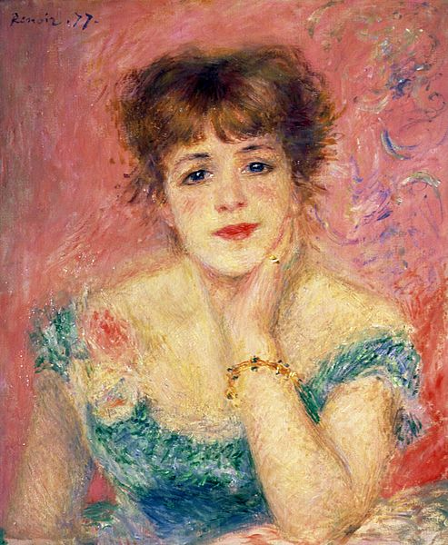
Русский язык
11
класс
Обобщающие слова при однородных членах предложения
Мусурманова
Юлия Юрьевна

Slide 2


Сегодня на уроке
1
узнаем об обобщающих словах,
3
научимся правильно составлять предложения.
2
выясним, где нужно ставить двоеточие, а где - тире,
Мы видели на выставке картины разных художников: Урала Тансыкбаева, Павла Бенькова, Усто Мумина

Slide 3
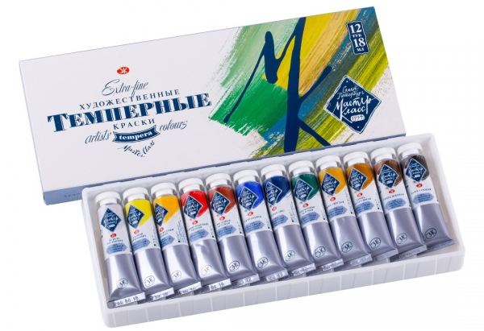
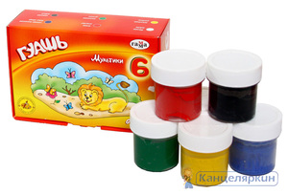
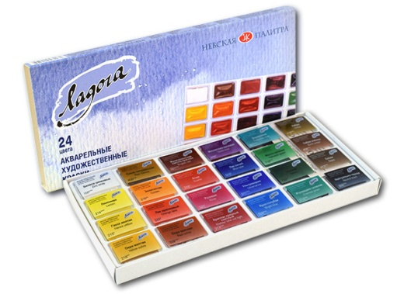
При однородных членах предложения могут быть обобщающие слова.
Обобщающими они называются потому, что являются общим названием для всех однородных членов в данном предложении.
Портрет, пейзаж, натюрморт – это картины.
Акварель, гуашь, темпера – это краски.
Красный, оранжевый, жёлтый – тёплые тона.
Справа, слева, внизу, вверху – везде.
Все, всё, всякие, всегда, повсюду…
Никто, ничто, никакие, никогда, нигде…

Slide 4
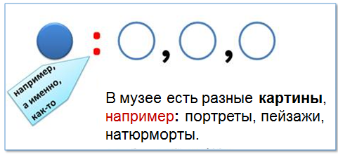
Обобщающие слова могут стоять перед однородными членами и после них.
Если обобщающее слово стоит перед однородными членами, то после него ставится двоеточие. О: о,о,о.
Воспитывает всё: люди, вещи, явления.

Slide 5
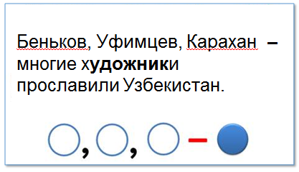
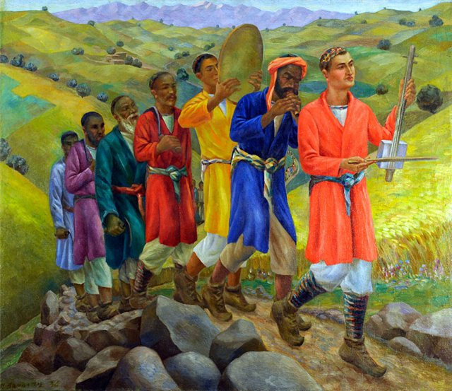

Если обобщающее слово стоит после однородных членов, то перед ним ставится тире. о,о,о,- О
Деревья, кусты, трава – всё зазеленело под дыханием теплого ветра.

Slide 6
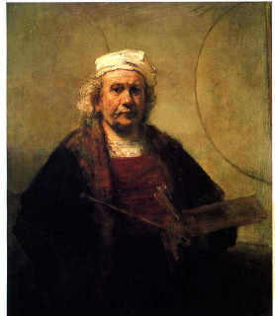
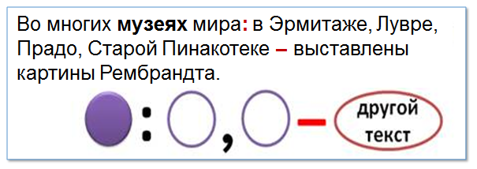
Если однородные члены, следующие за обобщающими словами, находятся в середине предложения, то перед ними ставится двоеточие, а после них – тире.
О: о,о,о – … .

Slide 7
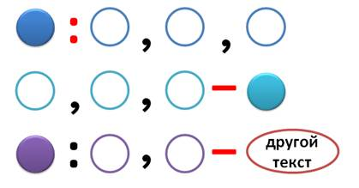
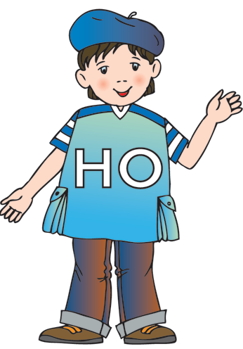
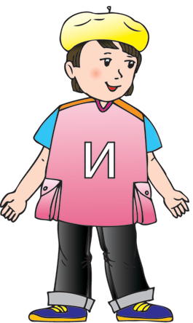
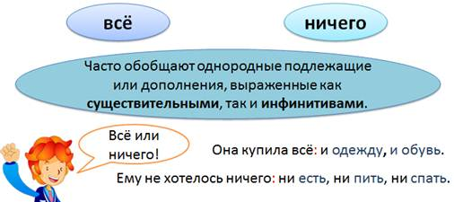
Повторим правила!
ни
и
ничего: ни … , ни …
Он рисовал всё: и море, и горы, и деревья.
Ему не хотелось ничего: ни есть, ни пить, ни спать.

Slide 8
Упражнение 1
Ничто не шевелилось ни одна травинка внизу ни один лист на верхней ветви дерева.
2. Герасим ничего не слыхал ни быстрого визга падающей Муму ни тяжкого всплеска воды.
3. Ветер всё нагибал в одну сторону акации цветы лопухи макушки деревьев.
4. И кочки и моховые болота и пни всё хорошо под сиянием лунным.
5. Над нами кругом нас всюду туман.
6. Ах, как трудно всё на свете служба жизнь зима война.
7. Уланы с пестрыми значками драгуны с конскими хвостами все промелькнули перед нами все побывали тут.
ни
и

Slide 9

Проверьте!
Ничто не шевелилось: ни одна травинка внизу, ни один лист на верхней ветви дерева.
2. Герасим ничего не слыхал: ни быстрого визга падающей Муму, ни тяжкого всплеска воды.
3. Ветер всё нагибал в одну сторону: акации, цветы, лопухи макушки деревьев.
4. И кочки, и моховые болота, и пни – всё хорошо под сиянием лунным.
5. Над нами, кругом нас – всюду туман.
6. Ах, как трудно всё на свете: служба, жизнь, зима, война.
7. Уланы с пестрыми значками, драгуны с конскими хвостами – все промелькнули перед нами, все побывали тут.

Slide 10
А) 1. Я охраняю мирный труд страны: поля и сёла, города и степи.
2. А воробьи тут особенные: очень яркие, пёстрые, горластые.
4. Кот воровал всё: рыбу, мясо, сметану, хлеб.
5. Мы дали коту замечательный ужин: жареную свинину, заливное из окуней, творожники, сметану.
6. Среди цветковых растений различаются три формы: деревья, кустарники, травы.

Slide 11
Б) 7. Я и мой друг – мы оба спортсмены.
8. Смелость, мужество, сильная воля, крепкое здоровье, физическая сила, любовь к Родине – качества которыми должны обладать лучшие спортсмены страны.
В) 3. Всё кругом: зелёная трава на улице, листва на деревья, солнце над головой – выглядело радостным и привлекательным.

Slide 12
Упражнение 3
Составьте с данными однородными членами и обобщающими словами предложения по образцу.
Образец: Стол, стулья, диван, тумбочки – вся мебель в комнате. Надо переставить всю мебель в комнате: стол, стулья, диван, тумбочки. – Всю мебель в комнате: стол, стулья, диван, тумбочки – надо переставить.
Теннис, футбол, волейбол, баскетбол – спортивные игры.
2. Родной язык, литература, математика, русский язык, английский язык, физика, химия, биология – школьные предметы.
3. Майки, куртки, джинсы – современная одежда.
4. Музыка, живопись, скульптура – виды искусства.

Slide 13




Проверим!
Мне нравятся все спортивные игры: и теннис, и футбол, и волейбол,и баскетбол.
Мне нравятся теннис, футбол, волейбол, баскетбол – все спортивные игры.
Все спортивные игры: теннис, футбол, волейбол – мне очень нравятся.

Slide 14

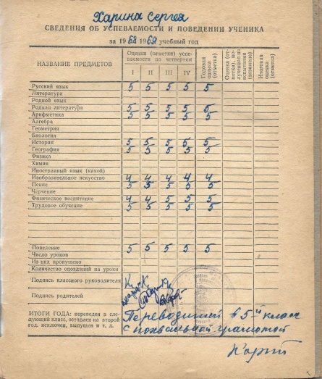
Проверим!
2. Мы изучаем разные школьные предметы: родной язык, литературу, математику, русский язык, английский язык, физику, химию, биологию.
У моего друга в дневнике пятёрки по родному языку, литературе, математике, русскому и английскому языку, физике, химии, биологии – всем школьным предметам.
Все школьные предметы: родной язык, литература, математика, русский язык, английский язык, физика, химия, биология – понадобятся нам в жизни.

Slide 15

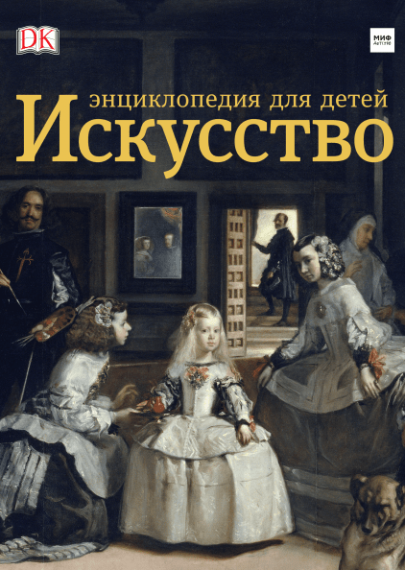
Проверим!
В книге рассказано о различных видах искусства: музыке, живописи, скульптуре.
В книге рассказано о музыке, живописи, скульптуре – различных видах искусства.
О самых различных видах искусства: музыке, живописи, скульптуре – рассказано в этой книге.

Slide 16
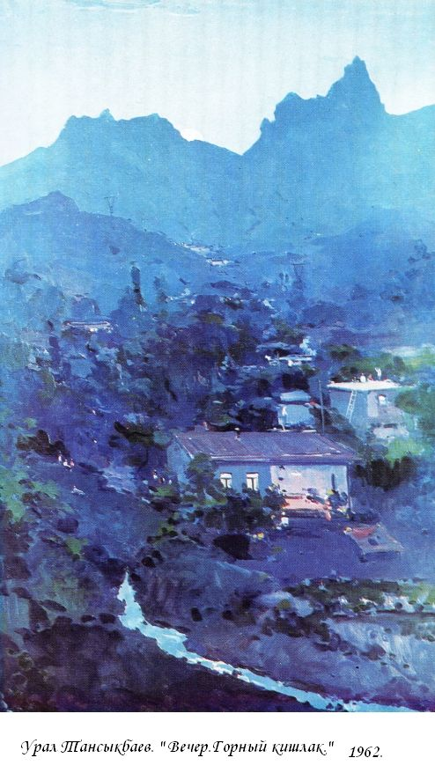
Задание
Расскажите о картинах, выбрав из слов в скобках одно - обобщающее.
Пейзажи Урала Тансыкбаева можно увидеть (в музеях, повсюду, на выставках). - Пейзажи Урала Тансыкбаева можно увидеть повсюду: в музеях, на выставках.
1. На стенах дома-музея висели (пейзажи, натюрморты, портреты, картины).
2. На натюрморте мы видим вазу с (яблоками, грушами, фруктами, гранатами).
3. Художник использовал в картине (серый, голубой, тёмно-синий, холодные тона).
4. Персонажи на полотнах художника (грустят, радуются, живут, улыбаются, смеются, мечтают).

Slide 17
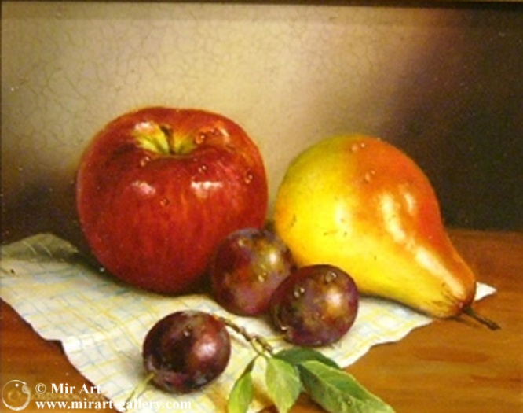
Задание
1. На стенах дома-музея висели картины: пейзажи, натюрморты, портреты.
2. На натюрморте мы видим вазу с фруктами: яблоками, грушами, гранатами.
3. Художник использовал в картине холодные тона: серый, голубой, тёмно-синий.
4. Персонажи на полотнах художника живут: грустят, радуются, улыбаются, смеются, мечтают.

Slide 18

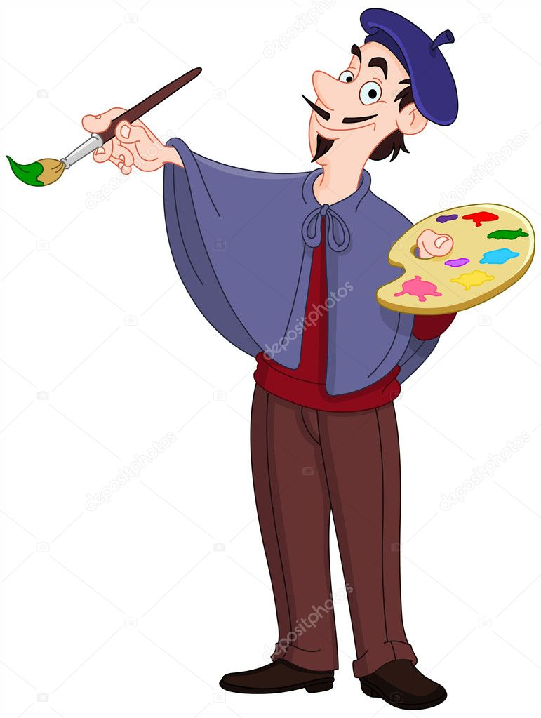
Задание для самостоятельной работы
Упражнение 9. Расскажите о том, какие выставки картин вы посещали, какие картины художников Узбекистана вам нравятся.
Упражнение 10. Рассмотрите картины Урала Тансыкбаева. Опишите их.

